Slide 1
Vapaaehtoistoiminta tutuksi tunnissa

Slide 2
Alkulämmittely

Slide 3
Mitä on vapaaehtoistoiminta?
Kaikille avointa toimintaa, jota tehdään palkatta omasta vapaasta tahdosta hyödyttämään toista ihmistä tai yhteisöä
Vapaaehtoistoiminta on keino vaikuttaa ja osallistua, lisätä yhteenkuuluvuutta ja hyvinvointia sekä tukea kansalaisvaikuttamista ja demokratiaa
Hyödyttää niin vapaaehtoista itseään kuin ympäröivää yhteiskuntaakin
Sosiaalisen pääoman – ihmisten ja ryhmien välisen vuorovaikutuksen ja luottamuksen – kasvaminen edesauttaa sopusointuista kehitystä ja takaa yhteiskuntarauhaa.
Vapaaehtoistoimintaa tehdään tavallisen ihmisen tiedoin ja taidoin. Sen avulla voidaan tehdä monia asioita, joita palkkatyöllä ei tehtäisi.
Vapaaehtoistoiminta on Suomessa hyvin ammattimaista. Toimintaa koordinoi usein palkattu ammattilainen. Suomi on riippuvainen vapaaehtoisista: Esimerkiksi meripelastustoiminta on merkittävä osa

Slide 4
Mitä hyötyä vapaaehtoistoiminnasta on?
Uusia taitoja voi oppia sekä opettaa muille (digitaidot, eläinten hoito, valokuvaus, sosiaalinen media)
Uusia tuttavuuksia
Ilo muiden auttamisesta
Mahdollisuus vaikuttaa yhteiskuntaan ja lähiyhteisöön
Hyödyllisiä kokemuksia työnhakua varten (Osaamismerkit CV:een)
Paljon muuta!

Slide 5
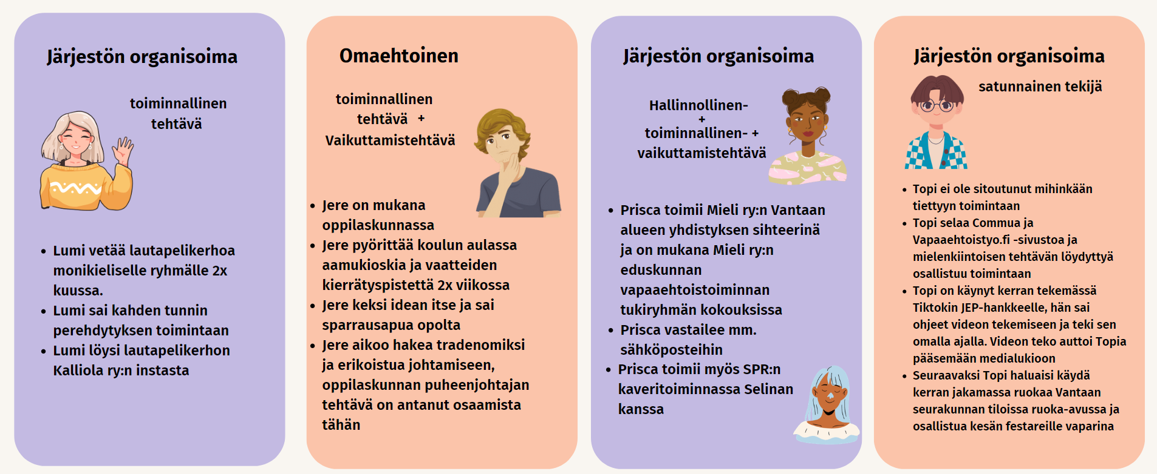
Erilaisia vapaaehtoistehtäviä

Slide 6
Video nuorten vapaaehtoistoiminnasta
Jos upotettu video ei näy, katso osoitteessa: https://youtu.be/rQjg9CRP5m8

Slide 7
Mene sivustolle vapaaehtoistyo.fi tai lahella.fi​
Selaile alustan tehtäviä​
Voit etsiä tietoa oman paikkakuntasi vapaaehtoistoiminnasta tai esim. kiinnostuksen kohteen tai iän mukaan​
Millaiset vapaaehtoistehtävät kiinnostavat ja mitkä eivät?​
Onko sivustolla mielestäsi nuoria kiinnostavia tehtäviä?​

Slide 8
Yhteistä keskustelua
Löytyikö sivustolta mielenkiintoisia tehtäviä?
Millaiset vapaaehtoistehtävät kiinnostavat sinua?
Millaiset tehtävät eivät kiinnostaneet?
Voisitko ajatella ilmoittautuvasi jononkin tehtävään?
Mitkä seikat estäisivät sinua lähtemästä mukaan?

Slide 9
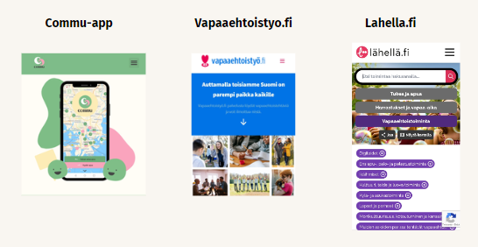
Mistä löydän vapaaehtoistehtäviä?

Slide 10
Tietoa organisaatiostasi
XXXXXX

Slide 11
Päivän vapaaehtoistehtävä
XXXXXX

Slide 12
Kiitos! lisää omaa tekstiä ja yhteystiedot
Lisää tähän Instagram tilisi
Lisää tähän Tiktok tilisi​. Poista kuvake ja teksti delete -näppäimellä, jos sinulla ei ole tilejä

